Slide 1
Application pour l’aide dans les démarches administratives
PROJET B
Groupe 5.2
BOHORQUEZ - DARRÉ - KHAIR - MENDIHARAT - ROUX DE BÉZIEUX - WEBERT

Slide 2
Constat et problématique
Les démarches administratives se font de plus en plus souvent en ligne.
Malheureusement, de plus en plus de personnes ont du mal avec les démarches administratives. Ces difficultés peuvent être la cause d’abandon des démarches et donc de la non-réussite de celles-ci.
De plus, un autre problème se pose : les jeunes et les personnes étrangères peuvent ne pas connaître certaines aides auxquelles ils ont accès !
Globalement, pour améliorer l’adhésion sociale des étrangers, il faut définir étranger. En effet, dans notre cadre, les étrangers sont des personnes qui ne savent pas faire/n’arrivent pas à faire de démarches administratives.
Notre application a pour but de toucher le maximum de personnes pour les aider dans leurs démarches.
Comment améliorer l'adhésion sociale des étrangers ?
Comment améliorer l'accès aux démarches administratives et les rendre plus user-friendly ?

Slide 3
Idées
Créer une application qui aide dans les démarches administratives
Certaines démarches sont compliqués à réaliser. Cette application permettra d’aider les personnes pour réaliser facilement les démarches. Les personnes concernés sont multiples : jeunes, étrangers, personnes en difficultés...
Créer une application qui présente les différentes démarches administratives.
Ce concept est très simple : certaines démarches sont utiles qu'à certaines personnes. Ainsi dans notre application, l’utilisateur saisit son âge, puis selon celui-ci, l’application lui présente les démarches correspondantes. Par exemple :
Un jeune aura des démarches pour passer le permis
Un étudiant aura des démarches pour des banques
Un travailleur aura des démarches pour la déclaration d'impôts
Comment améliorer l'adhésion sociale des étrangers ?
Comment améliorer l'accès aux démarches administratives et les rendre plus user-friendly ?

Slide 4

Solution
Un application pour simplifier les démarches administratives !

Slide 5
Scénario d’usage
Manel AMILO (19 ans)
Manel est en école d’ingénieurs. Elle a besoin d’ouvrir un compte en banque, elle sait que certaines banques sont plus avantageuses que d’autres, et en plus, certaines ont un partenariat avec le gouvernement et proposent des crédits aux étudiants à taux avantageux et où le garant est l’etat !
Mais comment s’y retrouver dans tant d'information?
En étant sur Instagram, elle voit passer une publicité du gouvernement pour une nouvelle application: “DesMarches”. Elle y lit “un facilitateur pour toutes vos démarches”.
Elle décide alors de l’installer, elle y rentre son âge, l’application lui propose alors de l’aide pour son permis de conduire, les aides de la CAF, les impôts, la banque parmi d’autres.
Manel est alors heureuse, car non seulement l'application l’a aidée à faire son choix de banque, elle a aussi découvert qu’il existait des aides pour son logement et son permis !
De plus, elle sait qu’à la fin de l’année, elle devra faire sa déclaration d’impôts. Mais ce qui était source de stress et d’anxiété ne l’est plus car “DesMarches” l'accompagnera aussi dans cette étape de la vie.

Slide 6
Critique du projet
Aspects techniques de la solutions
Descriptif
C’est une application qui a pour but de regrouper autant de démarches administratives que possible triés par âge à laquelle on la fait pour la première fois.
Chaque démarche aura un descriptif, une liste des prérequis pour y avoir accès -s’il y a une sélection- et des instruction pas à pas.
Enjeux
Aider les personnes à naviguer dans le monde de l’administration et en particulier les jeunes qui entrent dans la vie active.
Risques
L’administration française étant très vaste il est très possible qu’on n’ait pas toutes les démarches. De plus en triant par âge, on peut exclure une partie de la population qui souhaite/ peut avoir accès à des démarches, un autre système de recherche parallèle va être mis en place.

Slide 7
Critique du projet
Compatibilité avec les infrastructures
Descriptif
L’application/ site web pourra être consulté depuis un smartphone ou un ordinateur avec accès à internet.
Enjeux
L’objectif est de toucher un maximum de personnes. Pour cela, elle doit s’adapter à un maximum d’écrans.
Risques
En passant par une plateforme complètement digitale, on exclut toutes les personnes qui n’ont pas accès à internet.

Slide 8
Critique du projet
Usages et utilisateurs
Descriptif
Ce projet a pour but d’aider toutes les personnes résidant ou désirant résider en France.
Enjeux
Notre projet est de toucher le plus de personnes possibles.
Risques
Il est possible que nous ne puissions pas atteindre plusieurs sortes de populations comme par exemple les personnes qui n’ont pas internet,

Slide 9
Critique du projet
Innovation
Descriptif
L’innovation de ce projet est d’unir et centraliser les démarches administratives. De plus, en s’adressant aux personnes par tranches d’âge, il se peut qu’elles se sentent plus impliquées et concernées.
Enjeux
L’enjeu de cette innovation est donc de centraliser, rendre accessibles et moins compliquées les démarches administratives.
Risques
Le risque auquel nous pouvons faire face est
d’’exclure, tant les utilisateurs que les démarches.

Slide 10
Critique du projet
Données et privacy
Descriptif
L’application/ site web ne demande pas de se connecter si on ne le souhaite pas. Donc, si l’utilisateur ne veut pas fournir de données personnelles il peut très bien ne pas le faire.
Il suffit de rentrer l’âge. S’il.elle le souhaite il.elle peut aussi utiliser la messagerie.
Enjeux
Il n’y a pas beaucoup de données à stocker donc pas beaucoup d’enjeux.
Risques
Le risque est le vol de données, mais si le réseau est sécurisé, les informations pourront transiter en toute fiabilité.

Slide 11
Critique du projet
Marchés et dissémination
Descriptif
Ce projet s’adresse à toutes les personnes qui sont en âge et s'intéressent aux démarches administratives et aux aides que peut fournir l'État. Pour faire connaître celui-ci, on peut utiliser les réseaux sociaux, le bouche à oreille et pourquoi pas, faire un partenariat avec le gouvernement (et ainsi avoir accès à leur réseau).
Enjeux
Le but est donc de toucher un maximum de personnes pour qu’elles puissent en profiter.
Risques
Le plus grand risque est d’exclure une partie de la population, soit parce qu’elle n’a pas su que cette application existe, soit parce qu’elle ne trouve pas ce qu’elle recherche.

Slide 12
Critique du projet
Balance écologique
Descriptif
Ce projet étant une application et un site web, il n’a pas un bilan carbone très élevé.
Enjeux
Ce projet pourra être utilisé pour mettre en avant les aides mises en place par le gouvernement pour la transition écologique chez les particuliers.
Risques
Si cette application évolue et qu’elle est ensuite utilisée par le gouvernement directement, le flux de données pourra être bien plus important et bien plus délicat à gérer. Cela implique directement plus de serveurs et donc un bilan carbone plus élevé.

Slide 13
Guide du succès
Diffusion de l’application
Diffusion sur les réseaux sociaux, partenariats avec les auto-écoles, les banques et pourquoi pas le gouvernement.
Le côté entreprise
Certaines entreprises pourront proposer leur d’avoir leur démarches sur l’application, par exemple, une banque qui veut de nouveau client peut se mettre sur l’application. Ce seraient donc des partenariats rémunérés qui nous permettraient aussi de nous financer
Développement supplémentaire
Création d’un sous application lié avec le compte service publique de la personnes grâce au protocole OpenID connect https://partenaires.franceconnect.gouv.fr/fcp/fournisseur-service . Ainsi les démarches seront vraiment facilitées, il suffira simplement d’accorder des autorisations lors de la démarche.

Slide 14
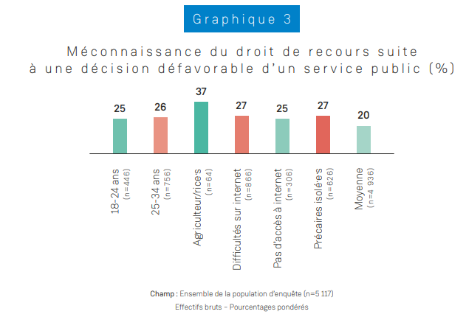
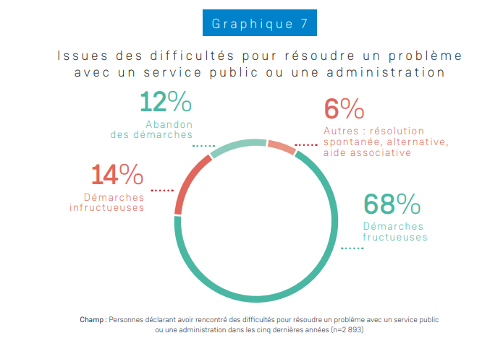
Informations complémentaires sur le projet
https://www.defenseurdesdroits.fr/sites/default/files/atoms/files/enquete-relations-usagers-servpublics-v6-29.03.17.pdf
Ces deux graphiques de cette enquête montre plusieurs choses :
Une parties des personnes ont du mal avec les démarches en ligne
Une parties des personnes ne sont pas au courant des démarches qu’ils peuvent faire.

Slide 15
Informations complémentaires sur le projet
Etat de l’art
 | Points communs | Points de divergence
Application “mesdemarches.fr” | Certaines démarches sont présentes dans l’application | Solution privée et payante Nous souhaitons avoir plus de démarches et dans plusieurs domaines
Cette application a donc pour but de regrouper et rendre plus accessibles les diverses démarches administratives et les classer par âge des personnes à qui elles sont destinées.

